Slide 1
Git & GitLab
by 柯丽红

Slide 2
Gitlab操作参考
1. 管理员界面操作
2. 成员界面操作
3. 代码提交操作

Slide 3
新建项目

Slide 4
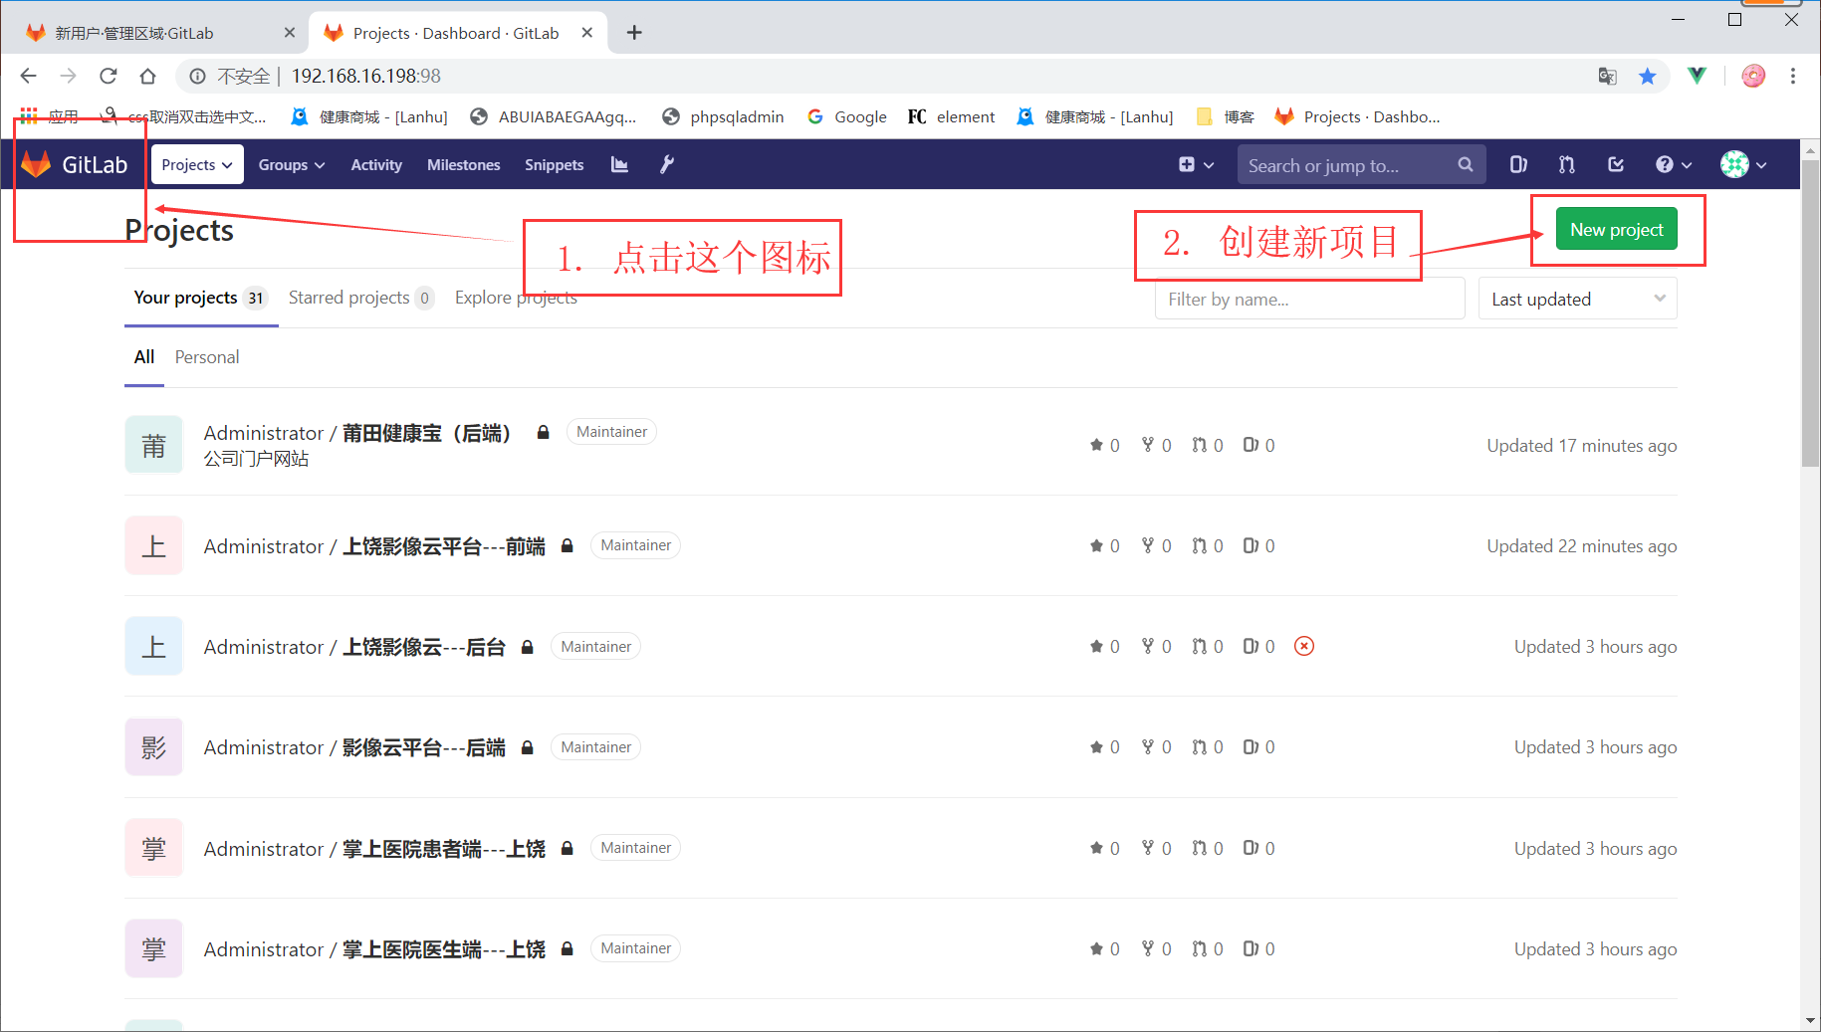

Slide 5
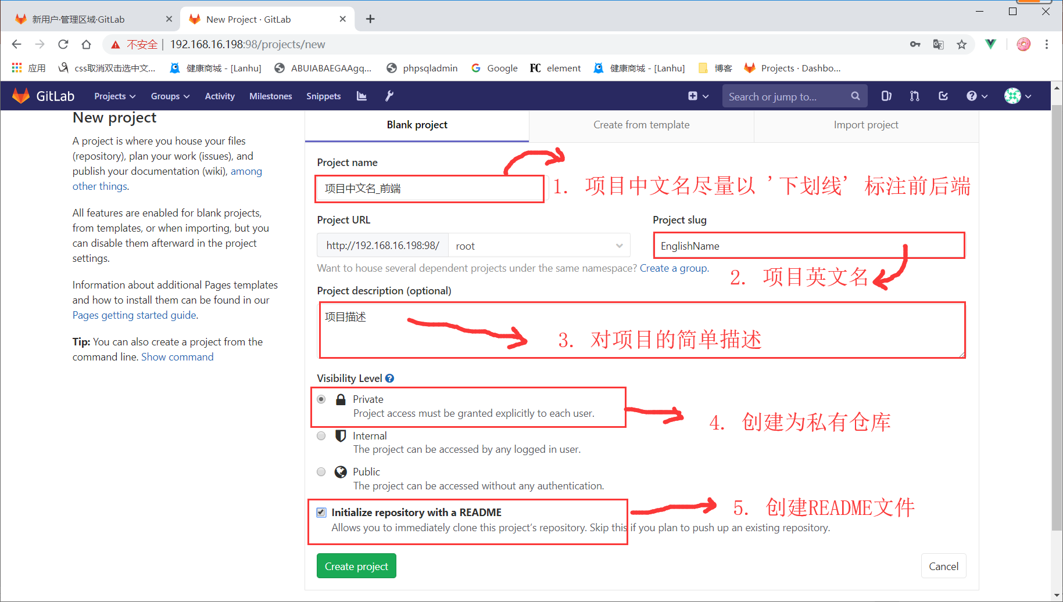

Slide 6
项目管理及成员管理

Slide 7
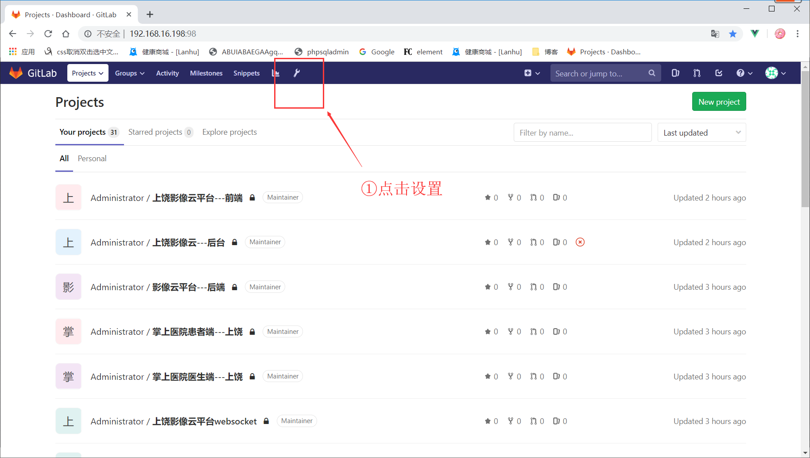

Slide 8
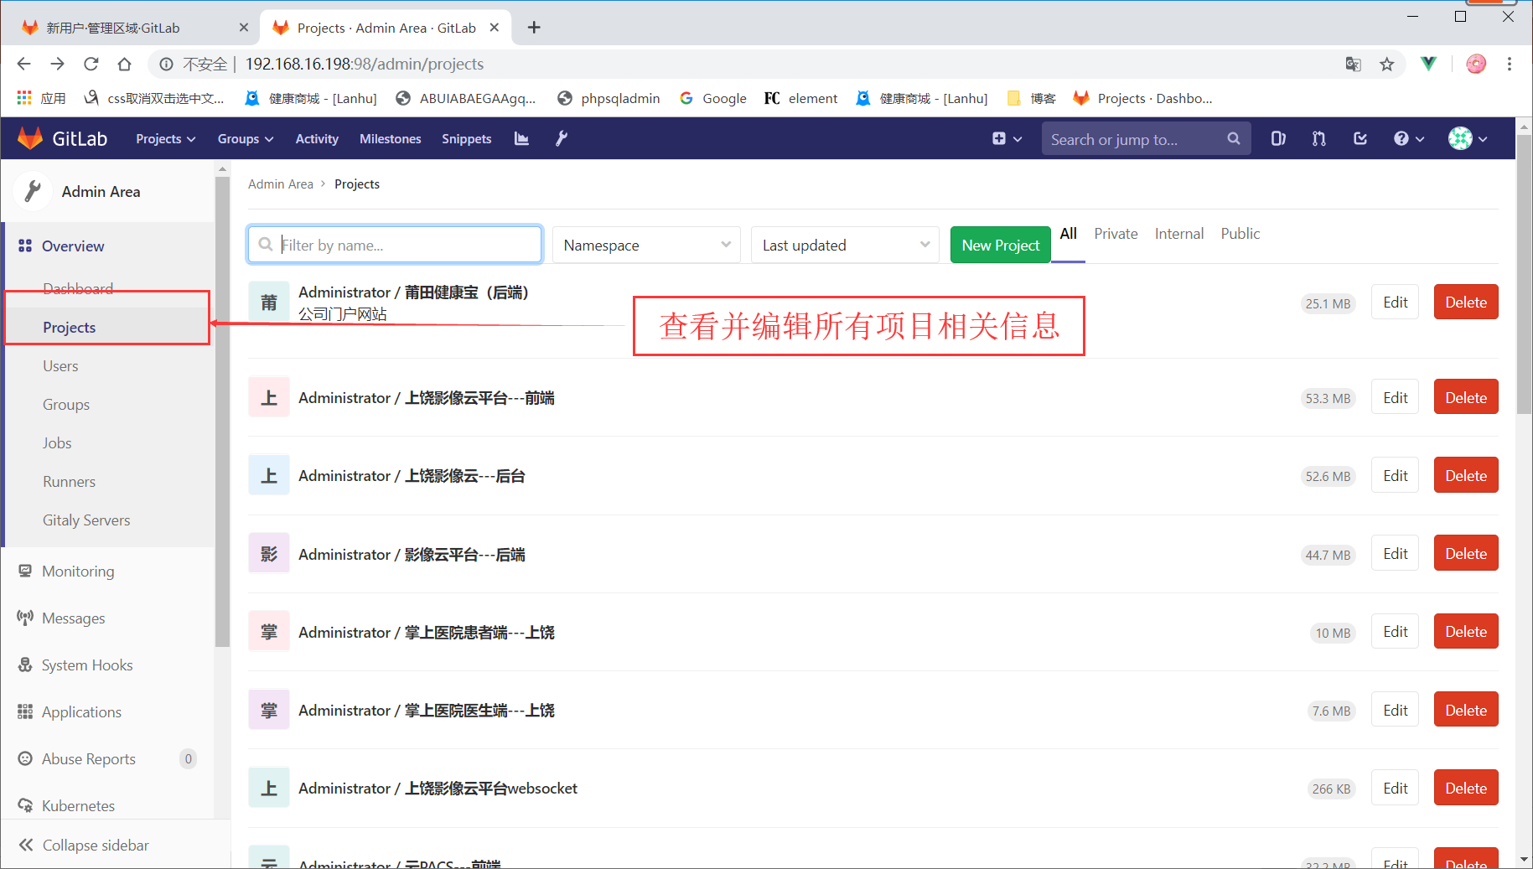

Slide 9
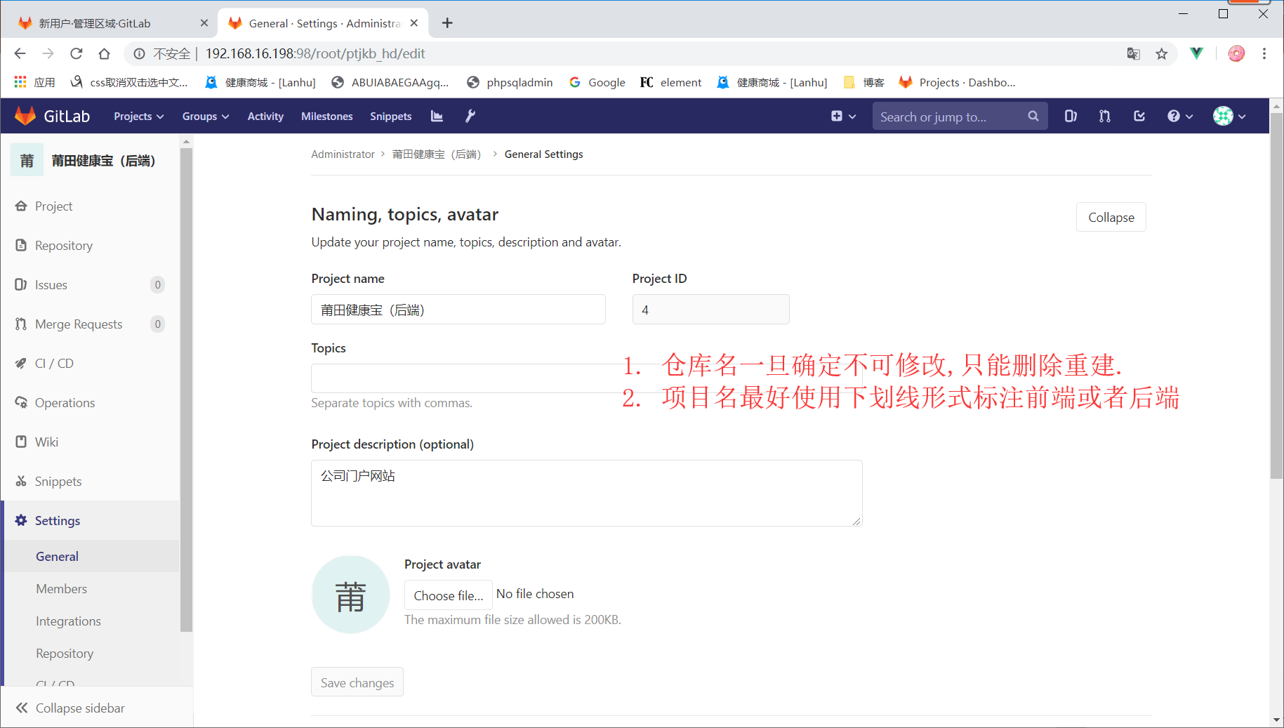


Slide 10
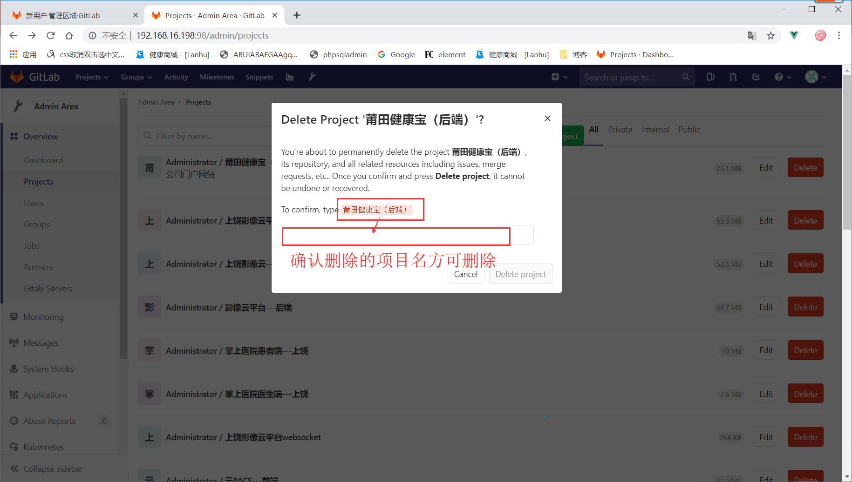

Slide 11
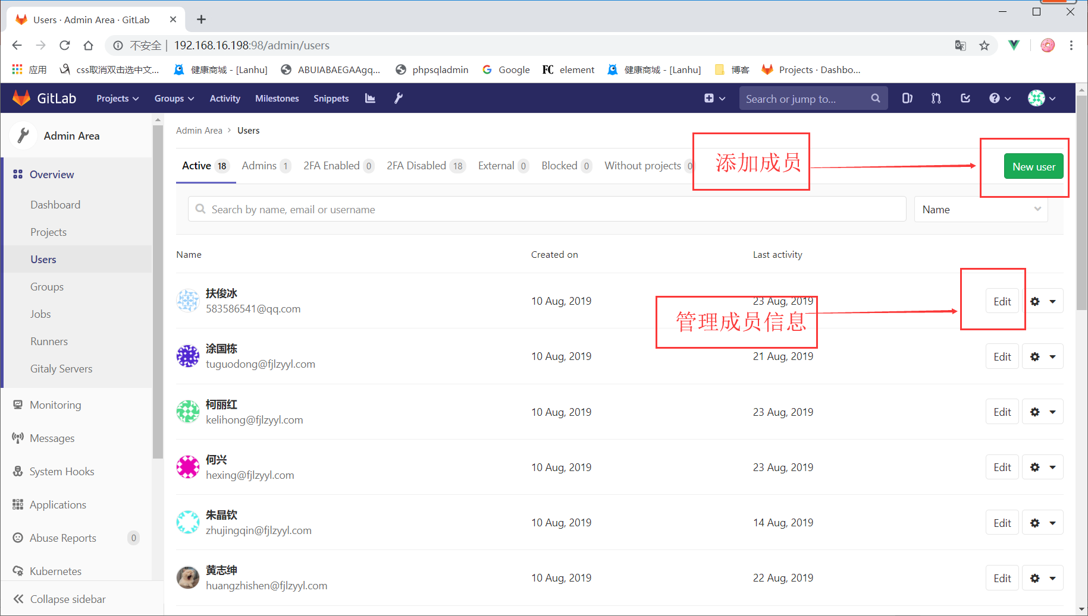

Slide 12
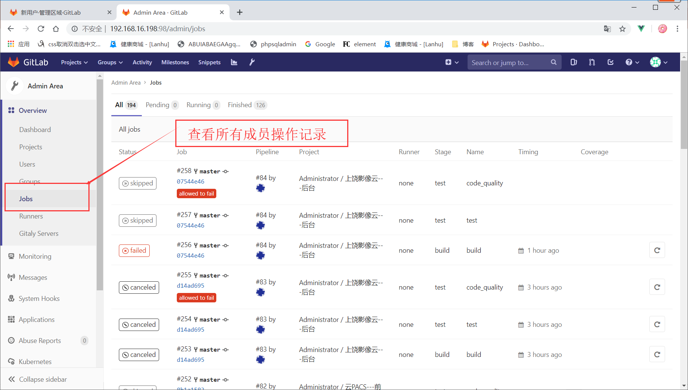

Slide 13
注册新用户

Slide 14
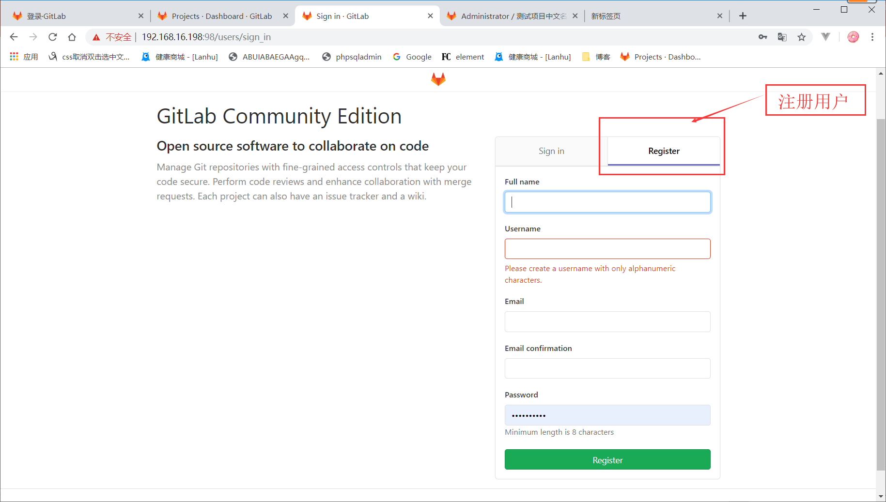

Slide 15
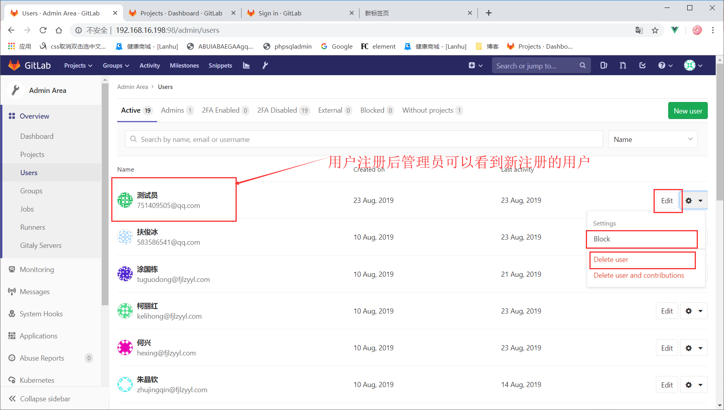

Slide 16
管理成员权限

Slide 17
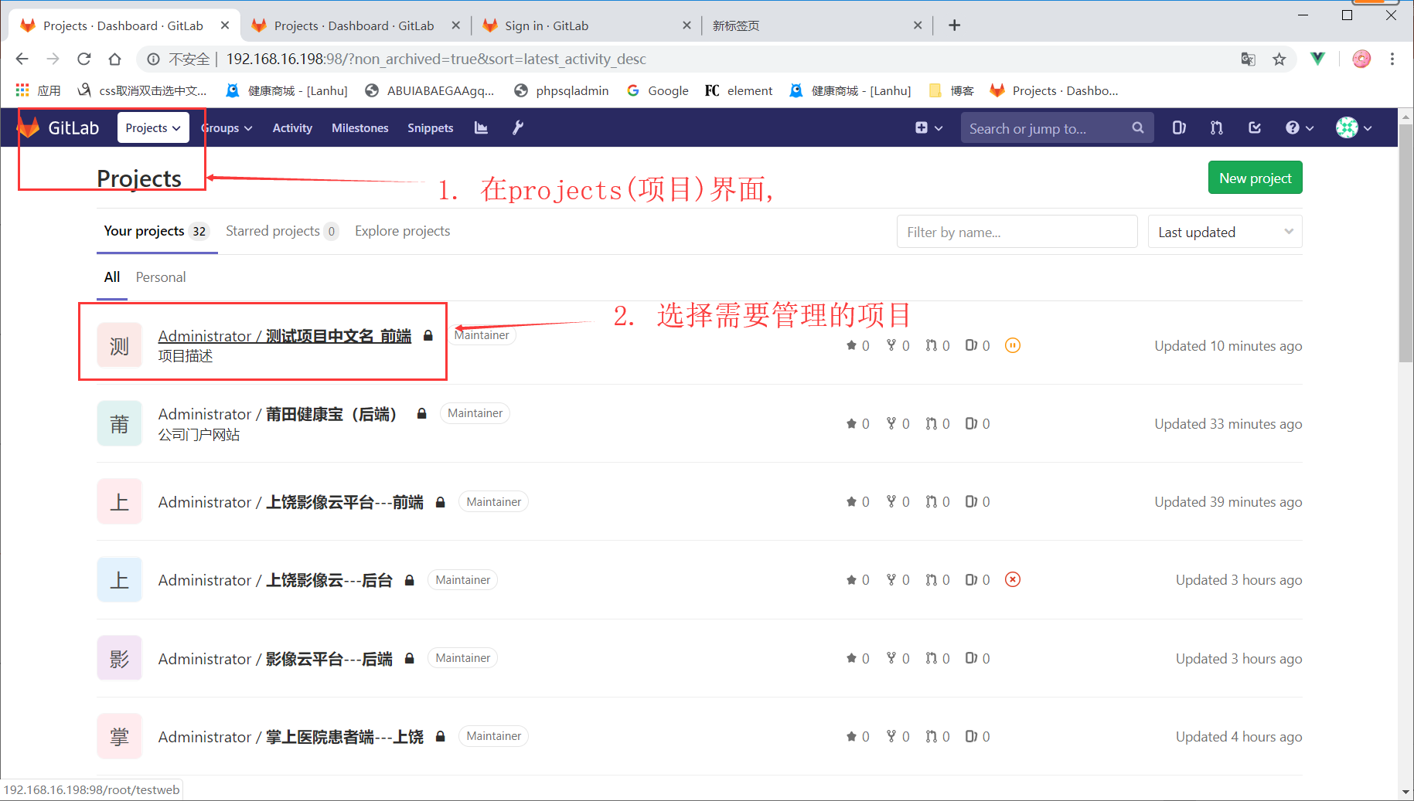

Slide 18
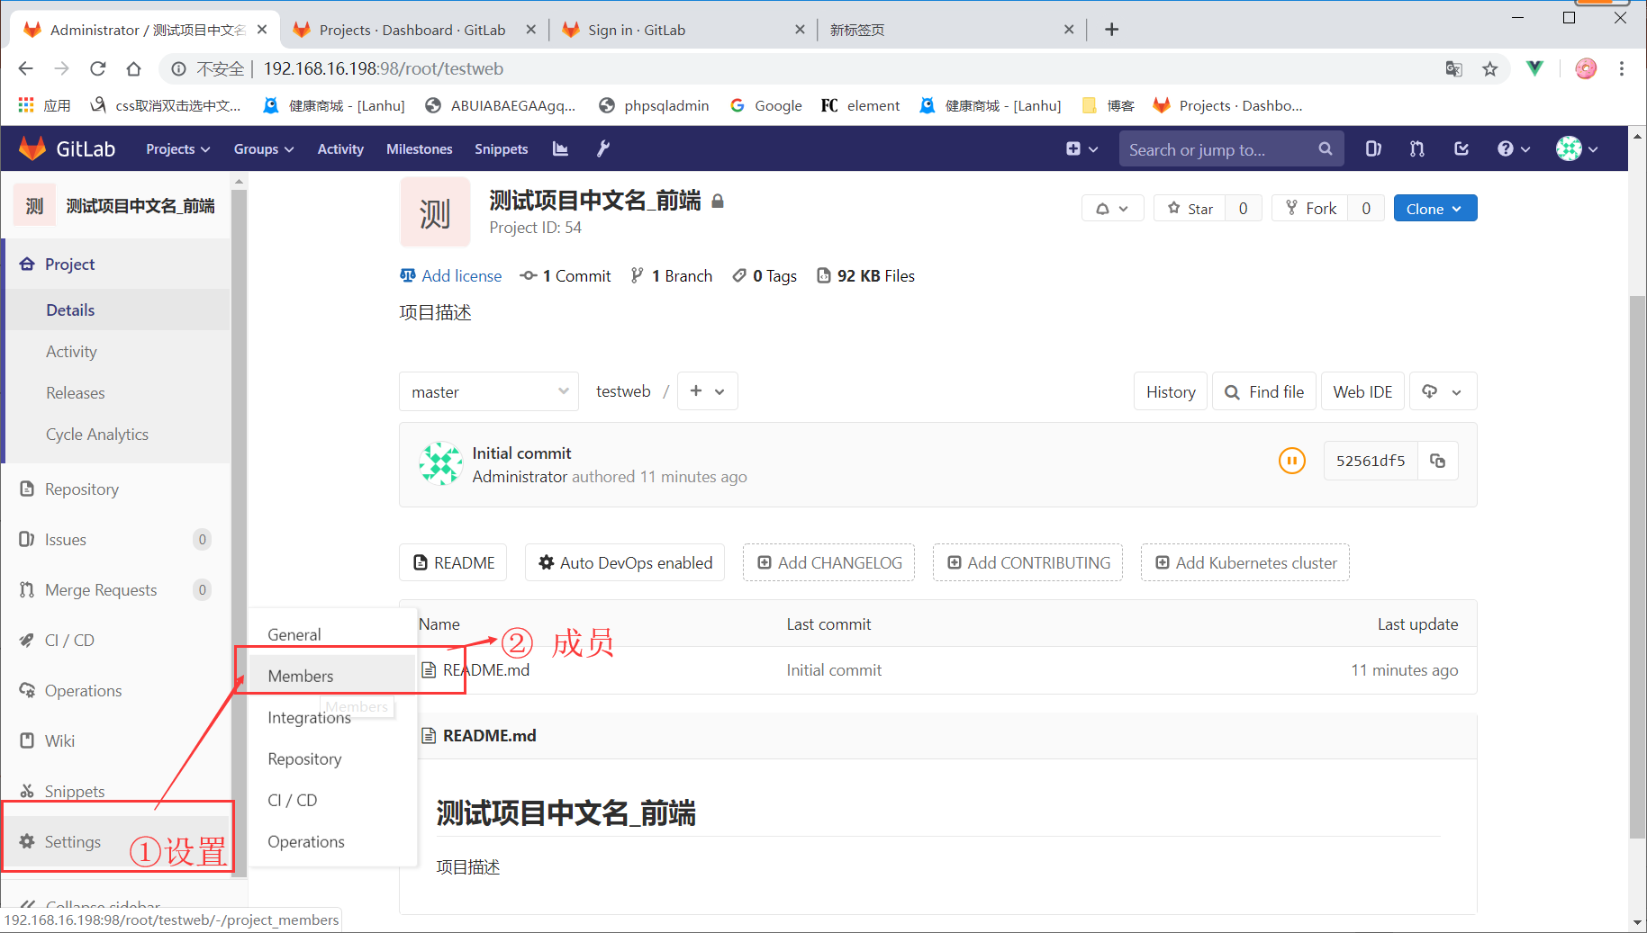

Slide 19
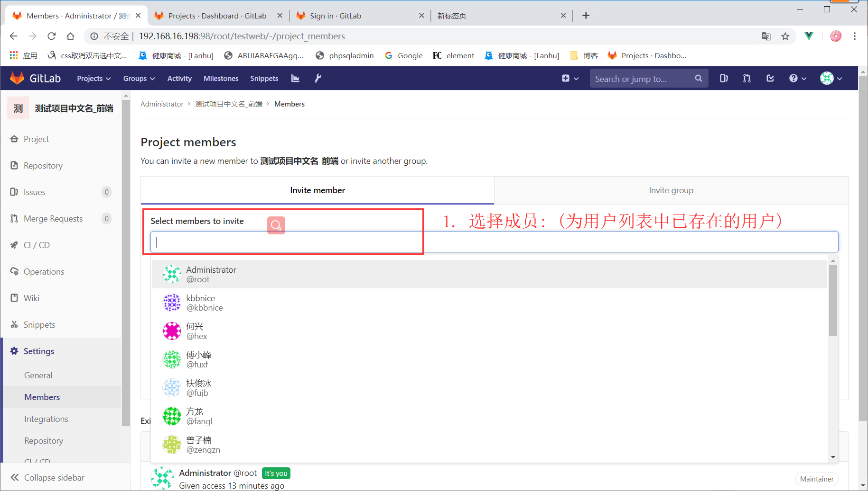

Slide 20
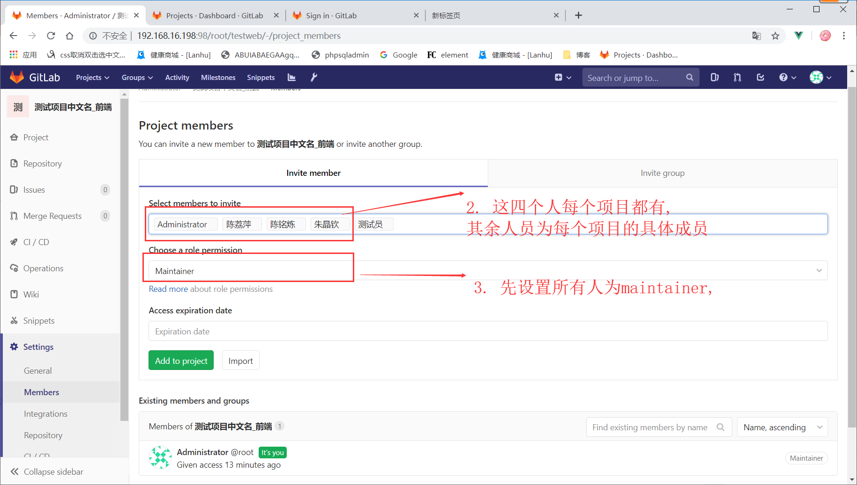

Slide 21
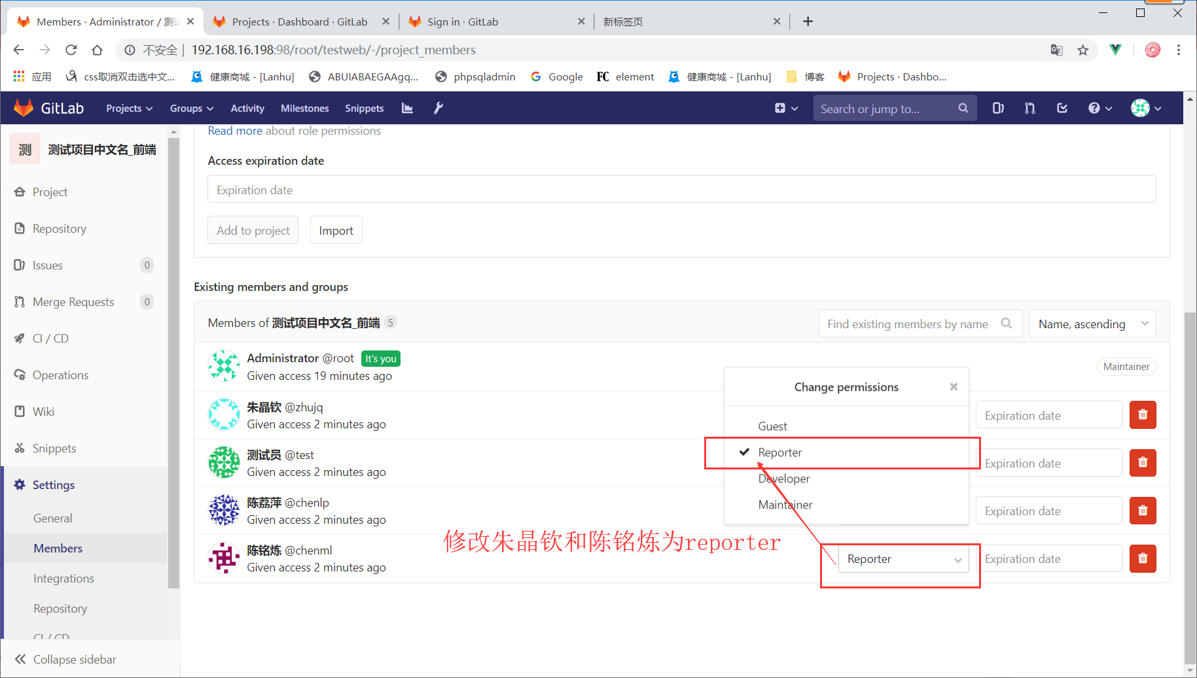



Slide 22
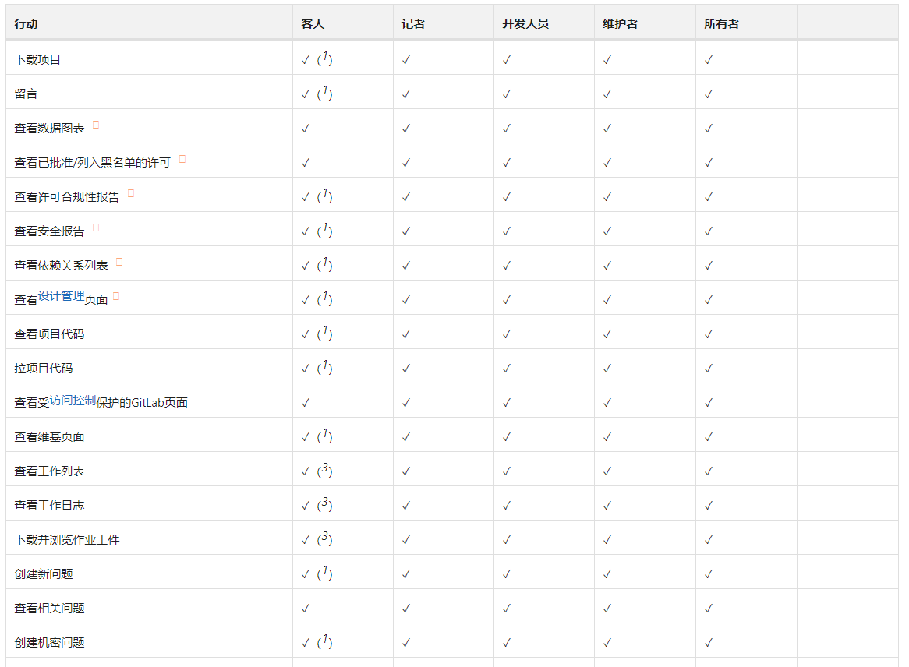

Slide 23
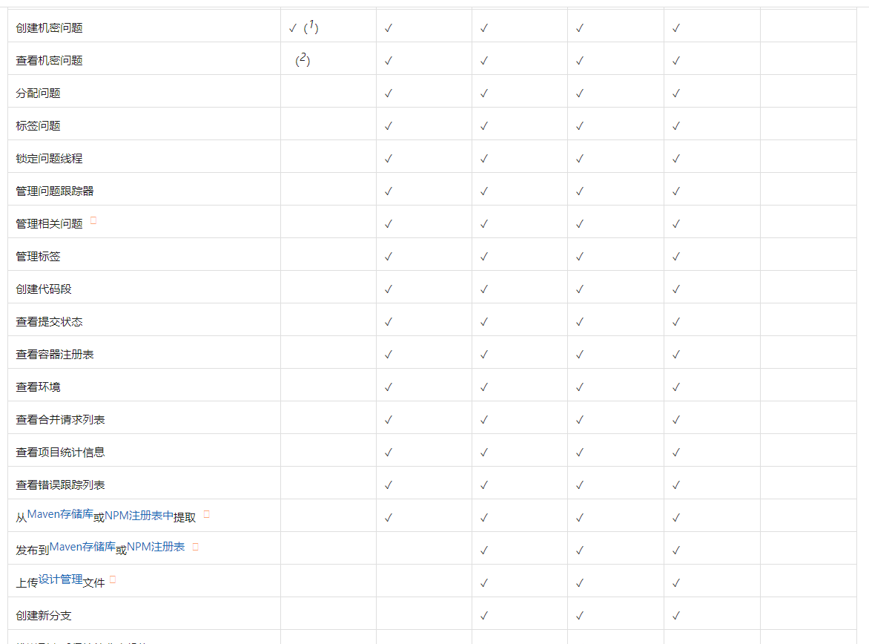

Slide 24
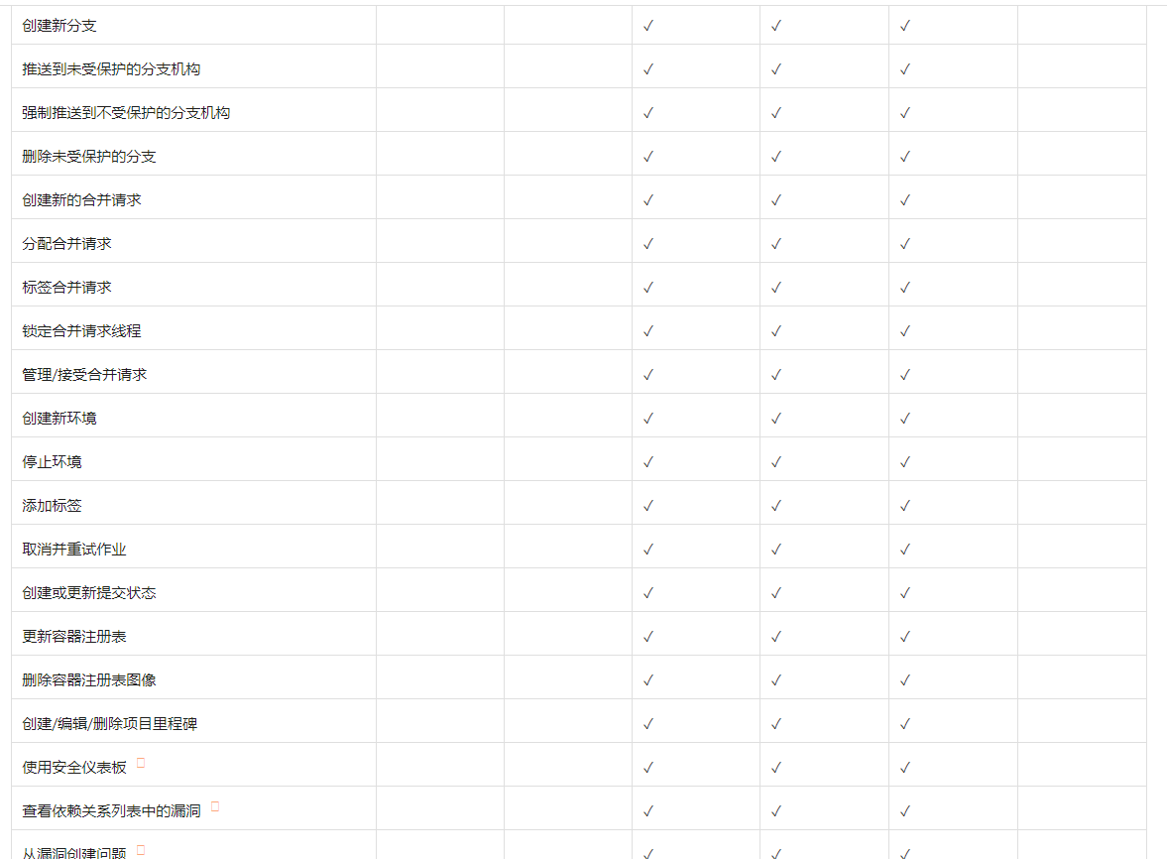

Slide 25
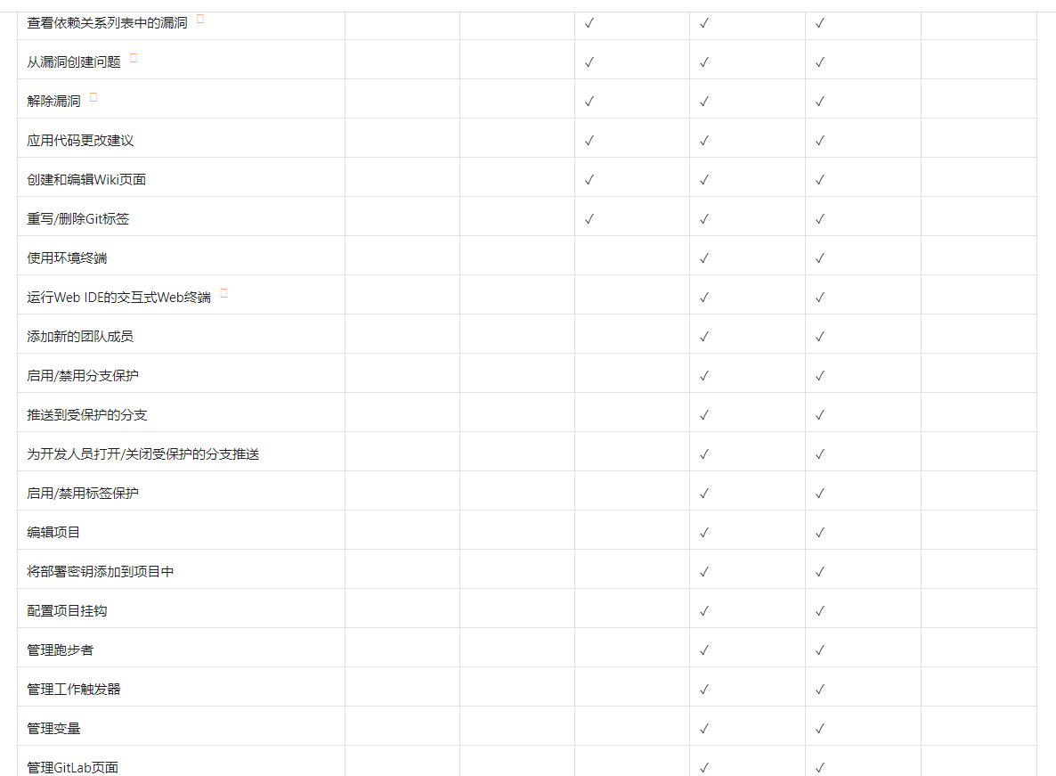

Slide 26
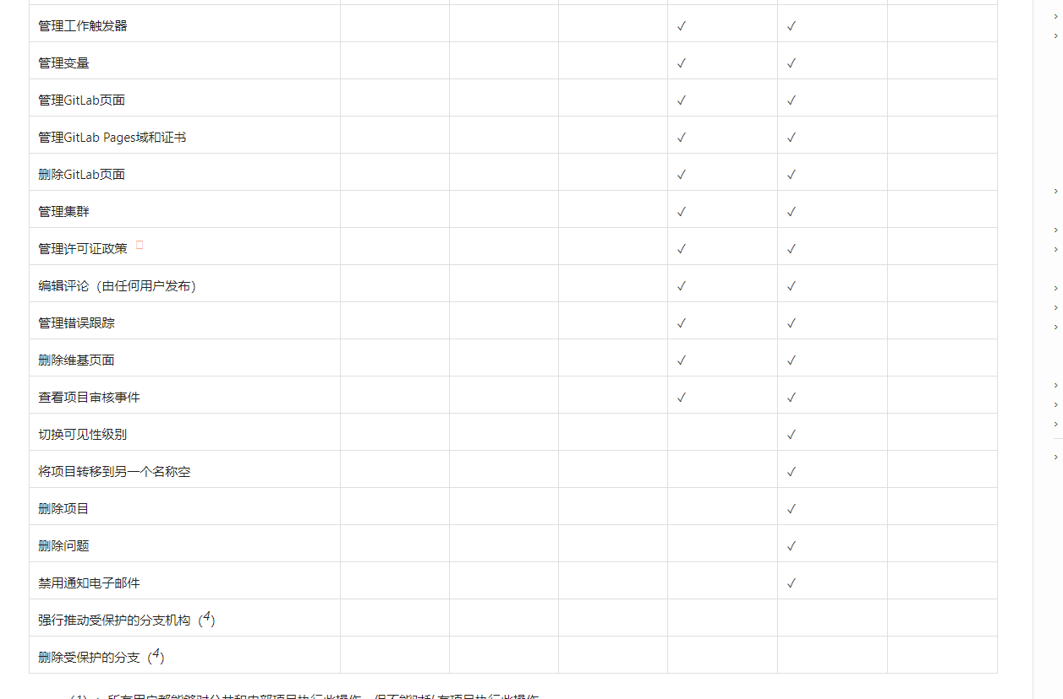

Slide 27
项目上传

Slide 28
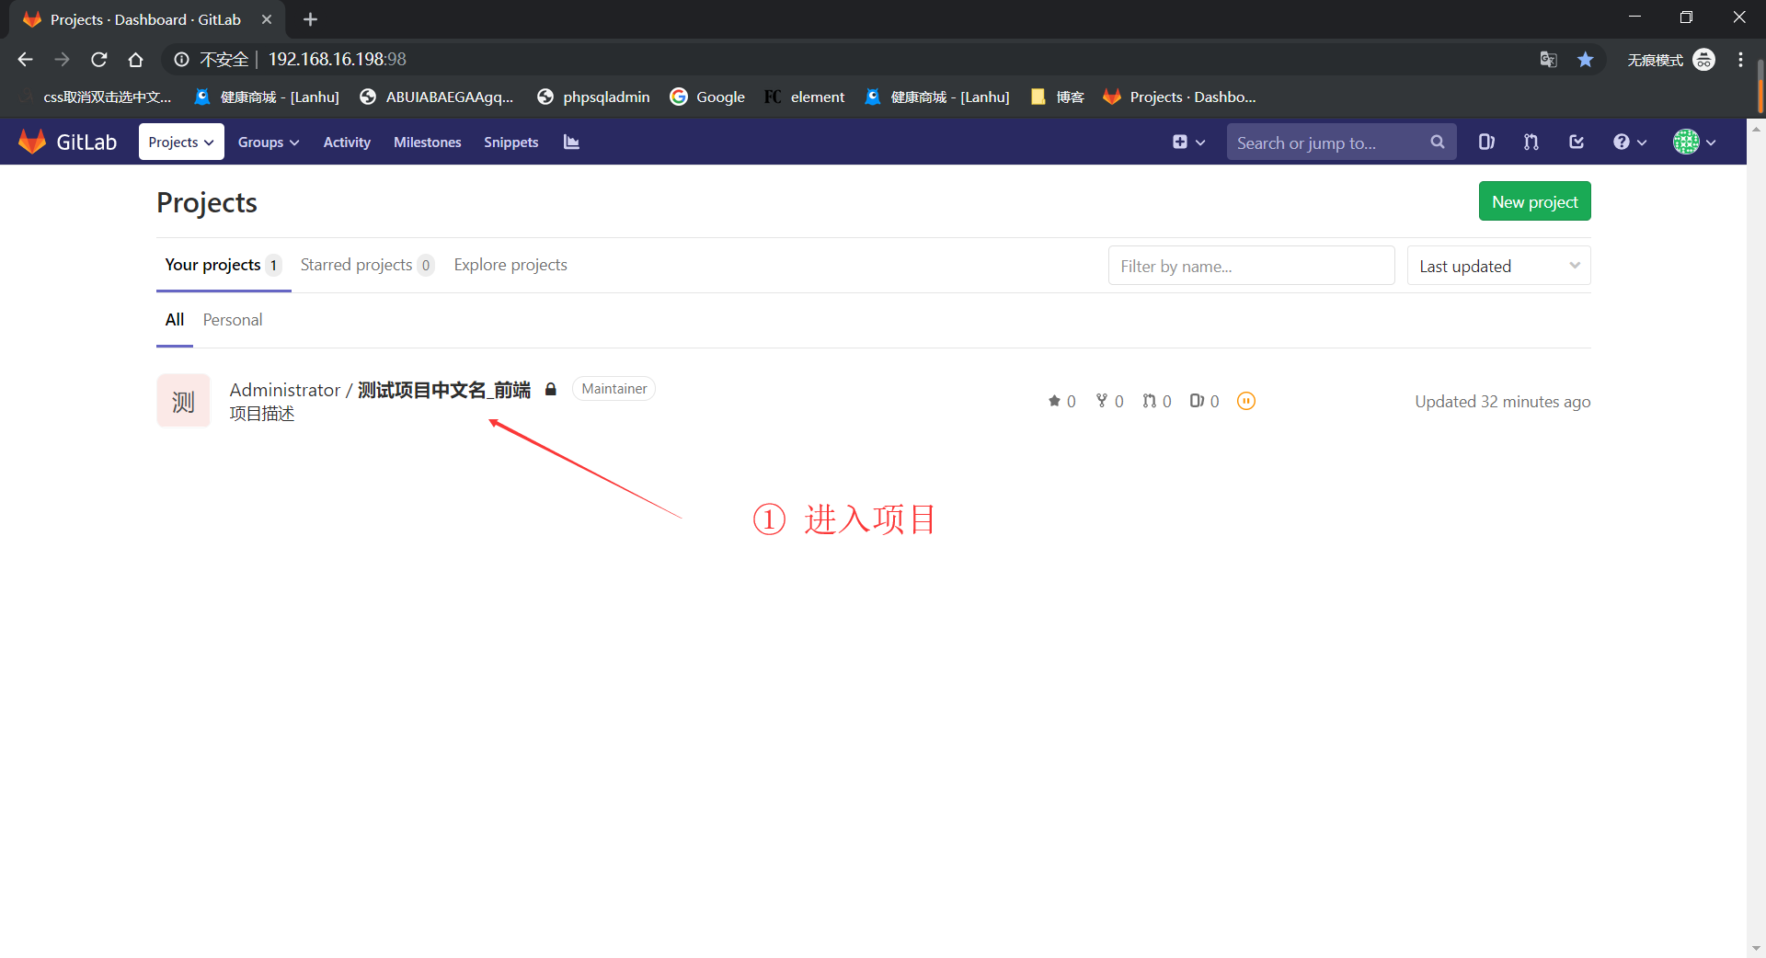

Slide 29
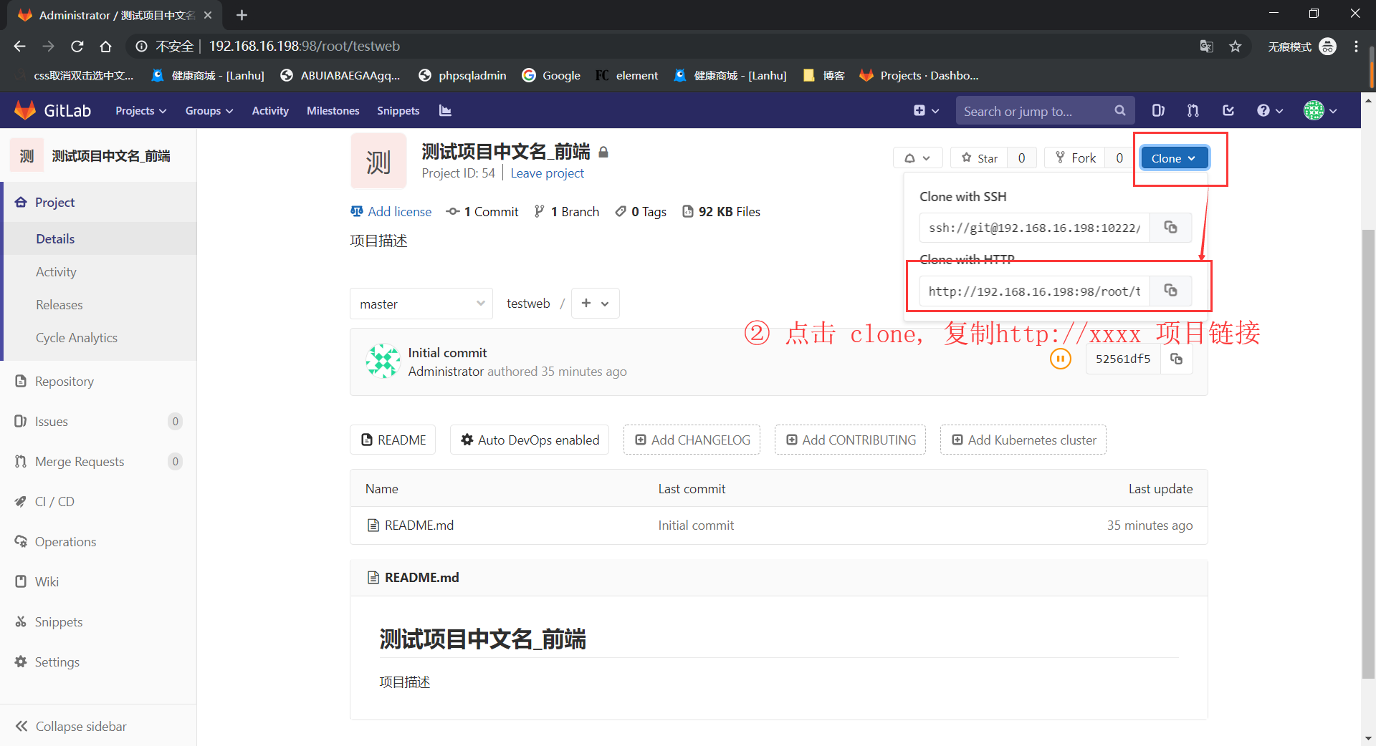

Slide 30
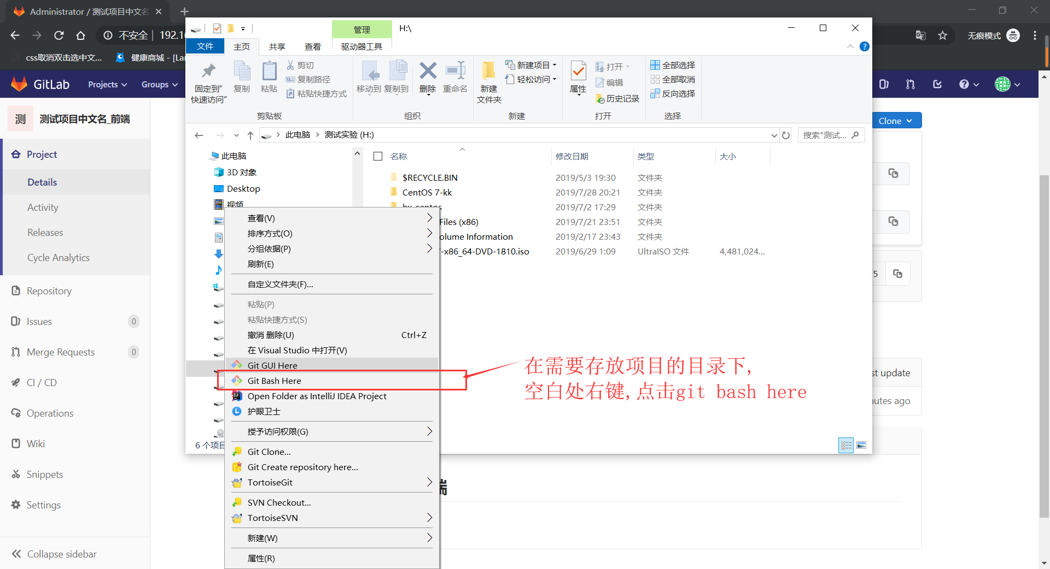

Slide 31
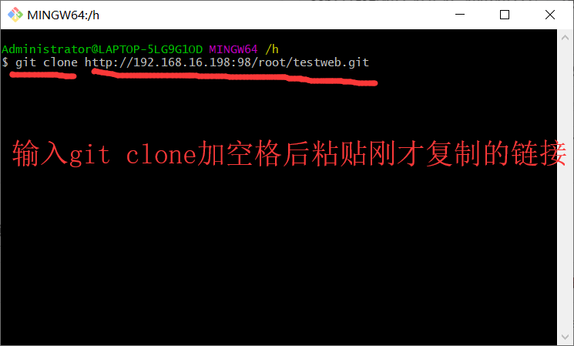
然后回车

Slide 32
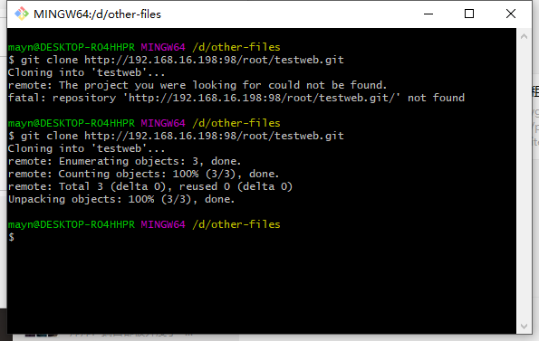

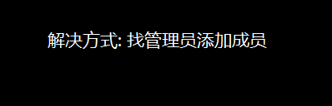
因为我们建的是私人仓库,
如果我们不是项目成员
可能就会出现无法访问的情况

Slide 34
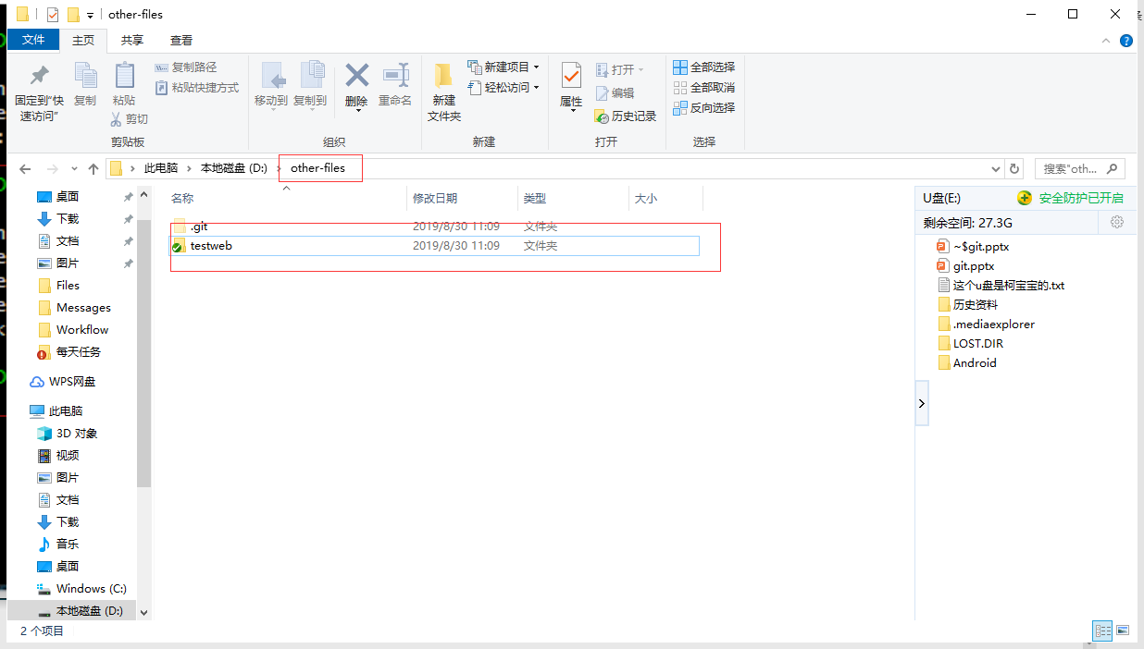

Slide 35
如果你忽然一开心 又注册了个git账号 那么你会发现 当你想访问另一个账号的私人仓库 会一直报错如前图 因为 你没有登在本地电脑登录新账号呀~

Slide 36
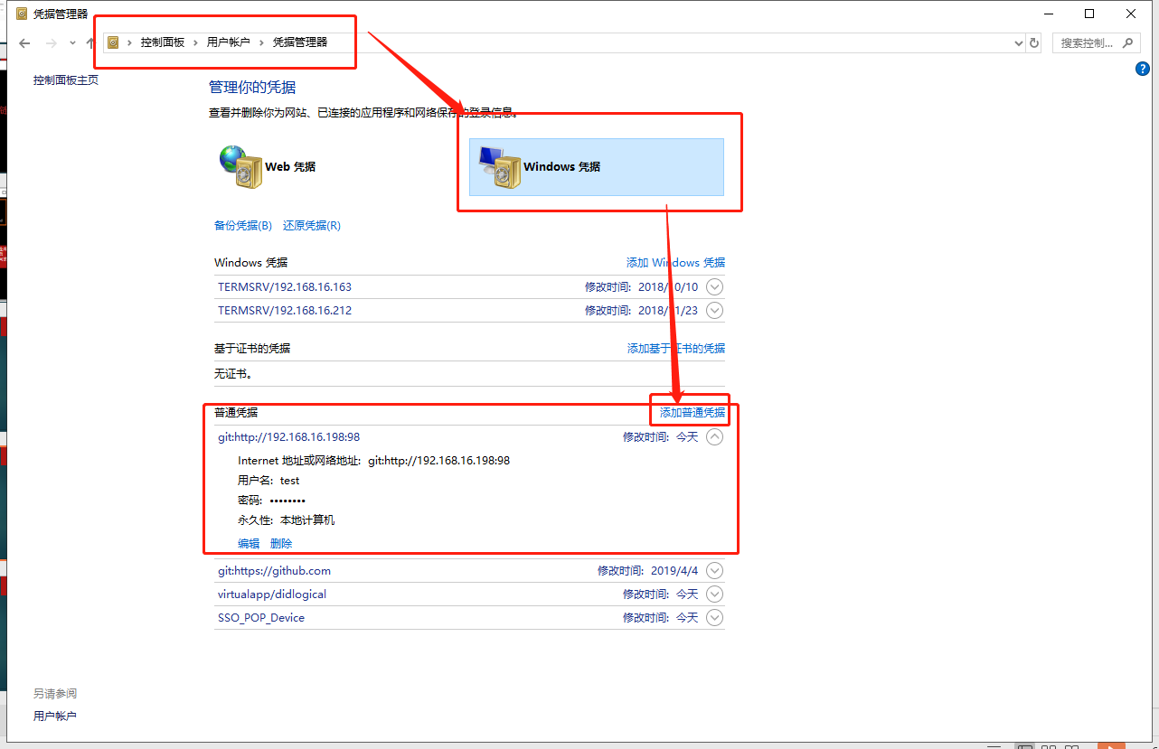

Slide 37
核心代码操作:
git add . ==> 将代码添加到本地仓库
git commit -m '此次上传代码的说明' ==> 代码提交到仓库
git push ==> 提交代码到远程仓库
具体参考: 廖雪峰的官方网站 -- git
https://www.liaoxuefeng.com/wiki/896043488029600

Slide 38
Thank you

